Slide 1
Заполните пропуски так, чтобы высказывания были верными.
_1_
180
а) Градусом называется доля развернутого угла.
б) Развернутый угол равен градусам, прямой угол равен градусам.
в) Если угол меньше 90°, то его называют
углом.
г) Если угол больше 90°, но меньше 180°, то его называют углом.
д) Луч, который исходит из вершины угла и делит его пополам, называется угла.
е) Сумма углов треугольника равна градусам.
180
90
острым
тупым
биссектрисой
180

Slide 2
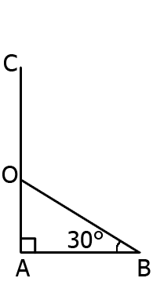
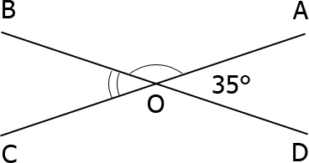
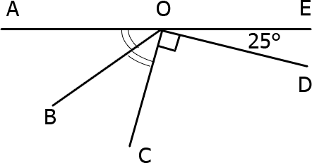
Найдите углы AOB и BOC.
Рис. 1
∠AOB = 180°-
-30°-90°=60°
∠BOC = 180°-
-60°=120°
∠AOB = 180°-35°=145°
∠BOC = 180°-145°=35°
Рис. 3
Рис. 2
∠AOB = ∠BOC = (180°- (25°+90°)) : 2 = 65° : 2 = 32,5°

Slide 3
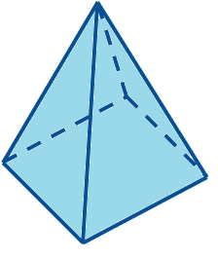
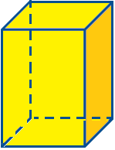
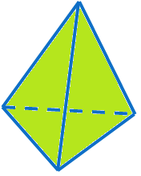
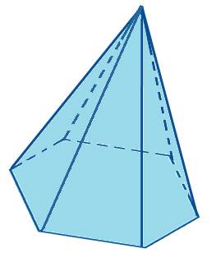
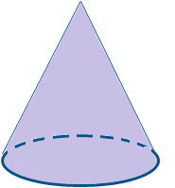
Какая форма будет у дома?
прямоугольный
параллелепипед
треугольная
пирамида
четырехугольная
пирамида
цилиндр
шестиугольная
пирамида
треугольная
призма
конус

Slide 4
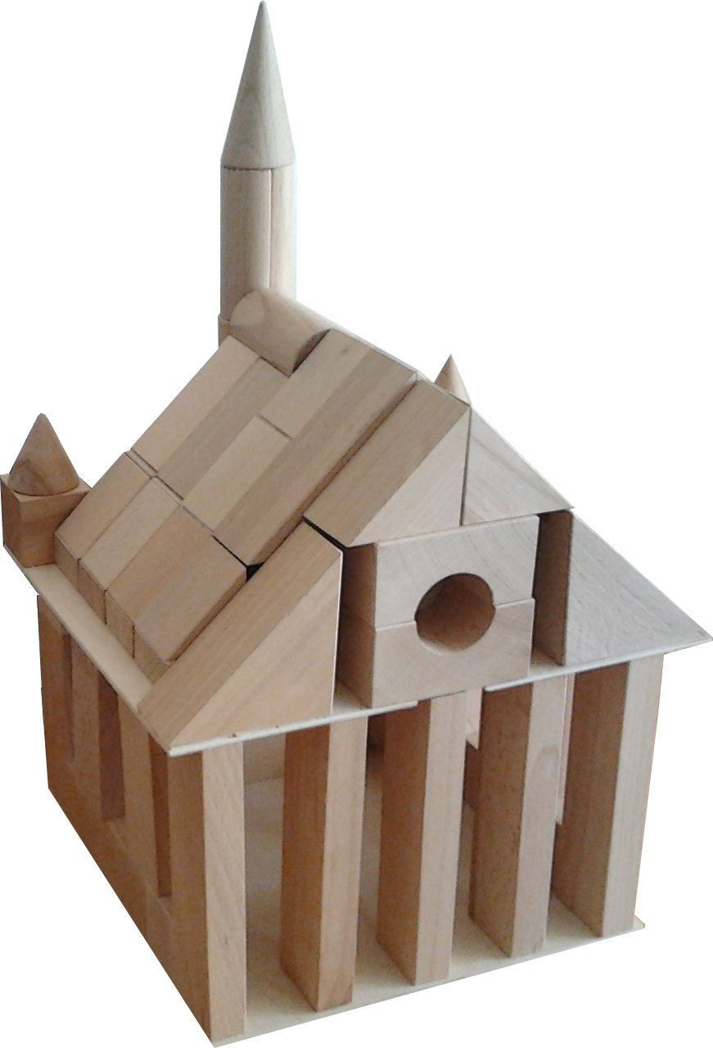
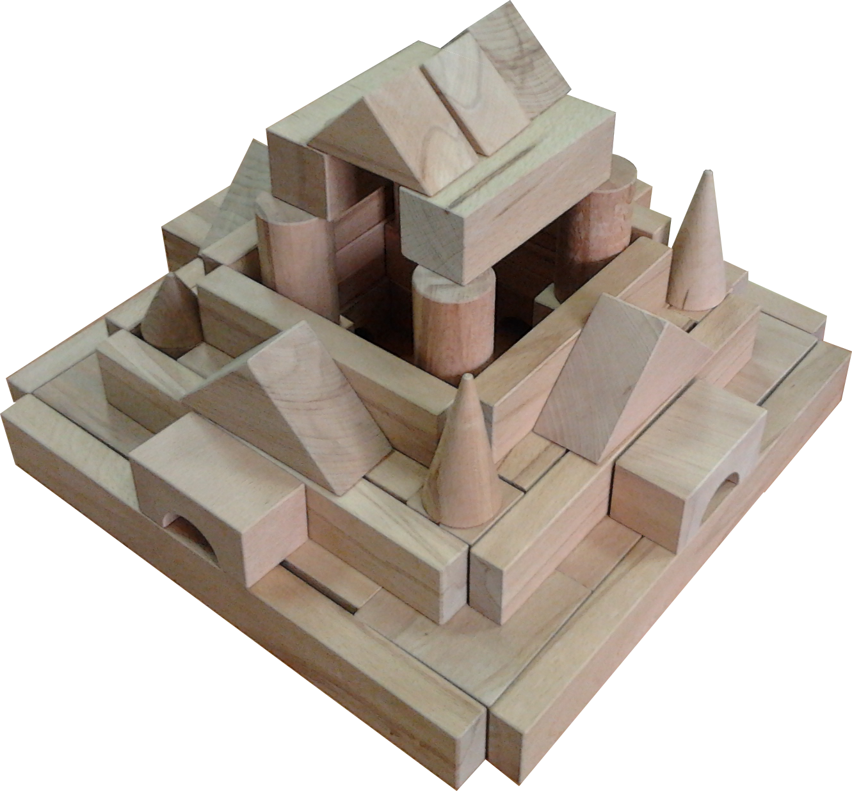
Автор : Пискунов Александр
Автор : Лушников Даниил

Slide 5
Объясните гномам как найти:
20%
развернутого
угла
0,1 прямого
угла
25% от 60°
Угол, который образуют часовая
и минутная
стрелки в 15 часов дня
Сколько % составляет угол в 45° от прямого угла
В треугольнике один из углов 75°, другой – 80°. Чему равен третий угол?
5
6
80% прямого угла
развернутого угла

Slide 6
Задача.
Луч BD делит развернутый угол ABC на два угла так, что градусная мера угла ABD в 1,5 раза больше градусной меры угла CBD. Чему равны градусные меры углов ABD и CBD? Сколько процентов составляет градусная мера угла CBD от градусной меры угла ABC?
Решение.
Пусть CBD = x °, тогда ABD = (1,5x)°.
(x + 1,5x)° - сумма градусных мер углов ABD и CBD.
По условию задачи сумма градусных мер углов ABD и CBD равна градусной мере развернутого угла ABC – 180°.
x + 1,5x = 180
2,5x = 180
x = 180 : 2,5
x = 72
DBC = 72°, ABD = 108°
72 : 180 · 100 = 40 %
Ответ: 72°, 108°, 40%.
D
(1,5 x)°
x°
A B C

Slide 7
Ответы к тесту.
Вариант 1
№ задания | А1 | А2 | А3 | А4 | В1
Ответ | 2 | 4 | 2 | 1 | 35°
Вариант 2
№ задания | А1 | А2 | А3 | А4 | В1
Ответ | 3 | 1 | 2 | 4 | 115°

